Slide 1
QUIZZ Bassines

Slide 2
1) Une bassine agricole est un grand bassin creusé dans le sol alimenté par :
A_ les eaux de pluie
B_ un pompage dans la rivière
C_ une dérivation de la rivière
D_ un pompage dans la nappe phréatique

Slide 3
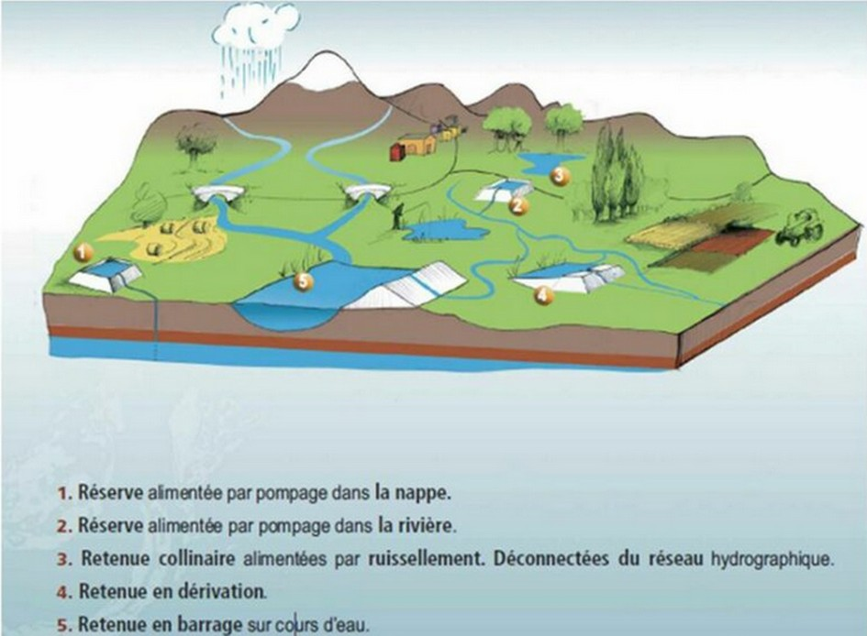

Slide 4
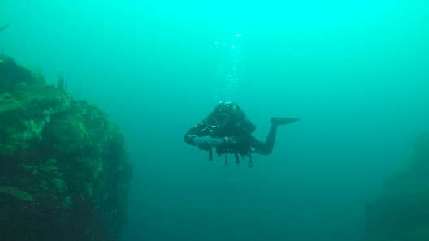
2) Une bassine agricole est profonde en moyenne de :
A_ 5 à 10 m
B_ 10 à 15 m
C_ 15 à 20 m
D_ 20 à 25 m

Slide 5
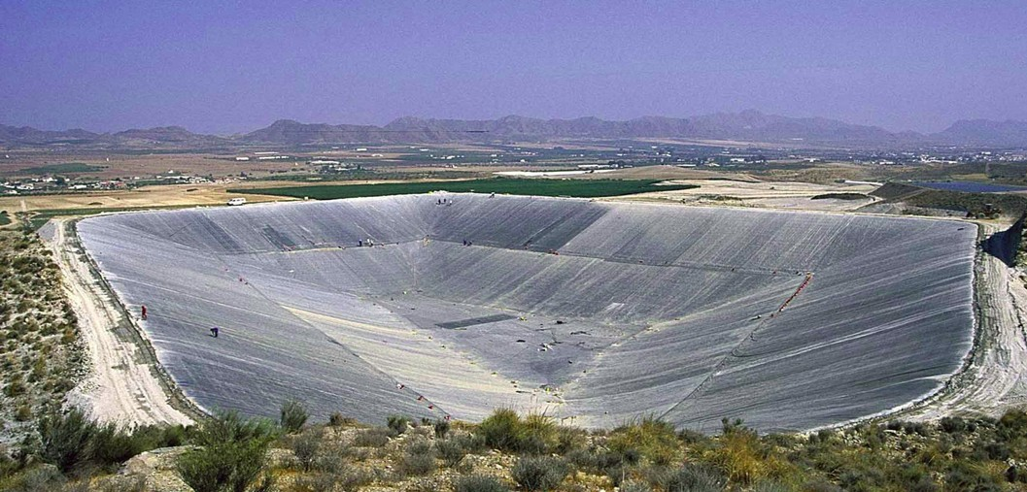
ARTIFICIALISATION !

Slide 6
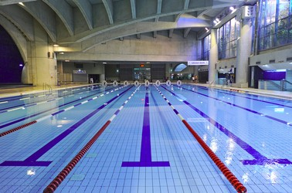
4) Le volume d’eau contenue en moyenne dans une bassine agricole est équivalente à :
A_ 100 piscines olympiques
B_ 200 piscines olympiques
C_ 300 piscines olympiques
D_ 400 piscines olympiques

Slide 7
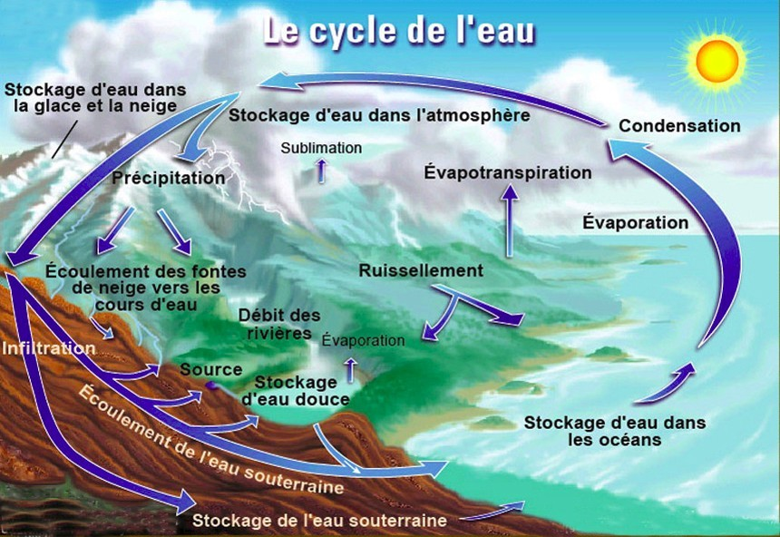
Un système fermé

Slide 8
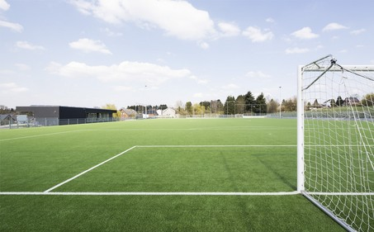
3) La surface moyenne d’une bassine agricole est équivalente à :
A_ 5 terrains de foot
B_ 10 terrains de foot
C_ 15 terrains de foot
D_ 20 terrains de foot

Slide 9
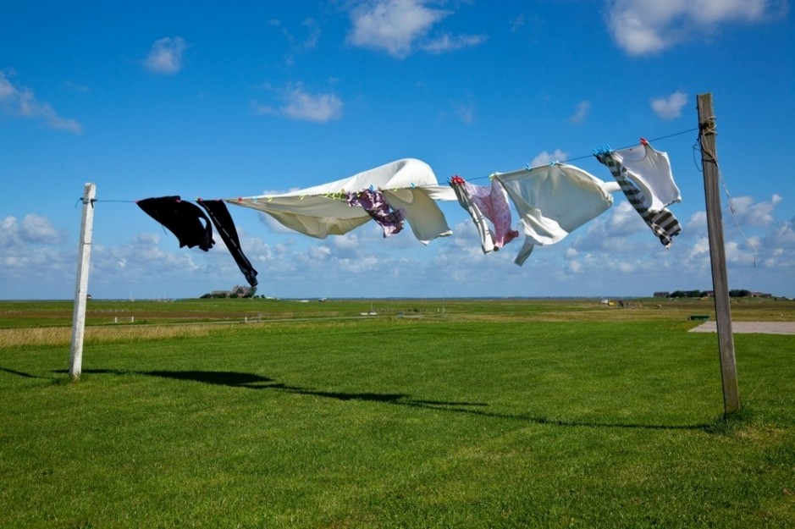
EVAPORATION !?

Slide 10
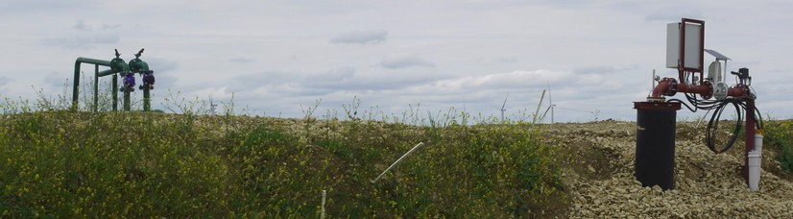
5) La durée de remplissage d’une bassine agricole doit s’étaler en moyenne sur :
A_ quelques heures C_ quelques semaines
B_ quelques jours D_ quelques mois

Slide 11
6) Les bassines agricoles sont une solution technique dite retenue ou réserve de substitution ce qui signifie :
A_ que l’on remplace les précipitations insuffisantes
B_ que l’on remplace les pompages suspendus l’été
C_ que l’on remplace l’eau pompée l’été par l’eau pompée l’hiver
D_ que l’on se réserve de l’eau qui sinon aurait été perdue par ruissellement

Slide 12

Assec

Slide 13
7) L’impact d’une bassine agricole sur l’environnement est :
A_ négligeable car l’eau revient au milieu naturel
B_ mesuré car l’implantation de bassines tient compte de la biodiversité
C_ fort car c’est la ressource hydrique qui est fragilisée par cet équipement
D_ très important car les impacts sont à la fois quantitatifs et qualitatifs

Slide 14
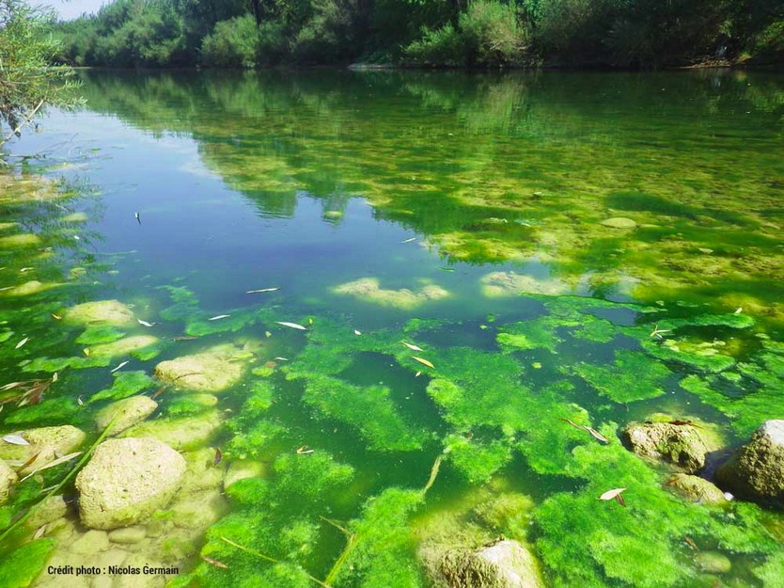
Eutrophisation

Slide 15
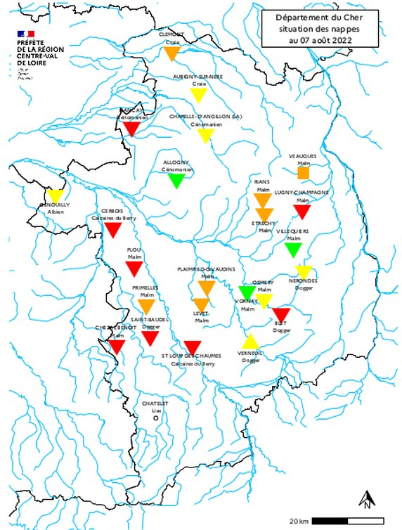
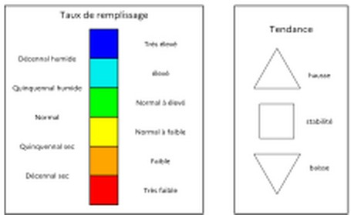
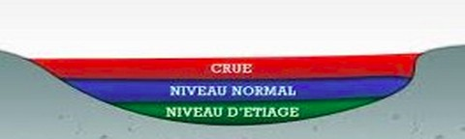
Etiage

Slide 16
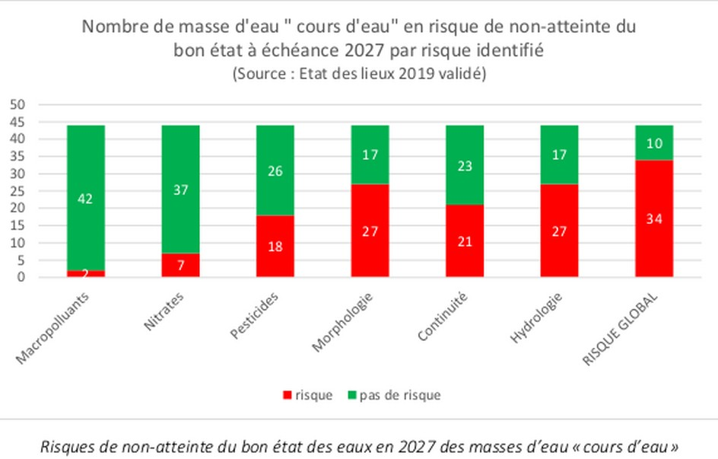
Bon état de l’eau

Slide 17
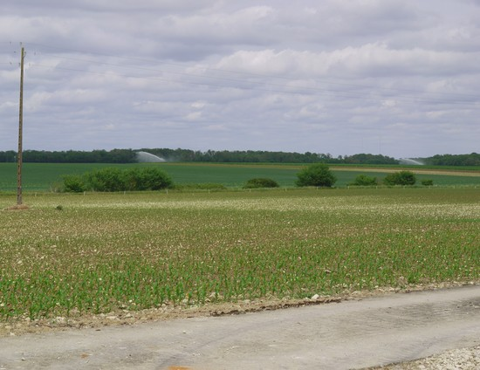
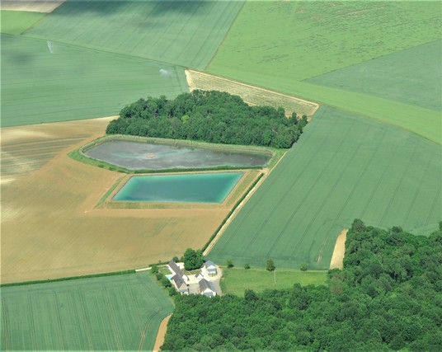
Irrigation et bassines ?

Slide 18
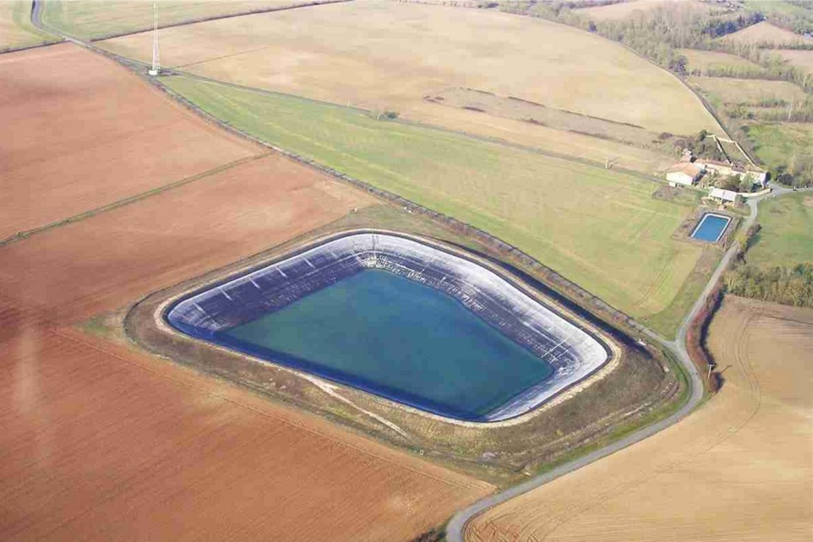
Prélèvements = accaparement !?

Slide 19
BASSINES ?
Une vraie fausse solution ?

